Slide 1
Прогнозирование конечных свойств новых материалов (композиционных материалов).
Глорин А. В.

Slide 2
План
¹
Постановка задачи
²
Используемые методы
³
Разведочный анализ
⁴
Разработка и обучение модели
⁵
Нейронная сеть и приложение

Slide 3
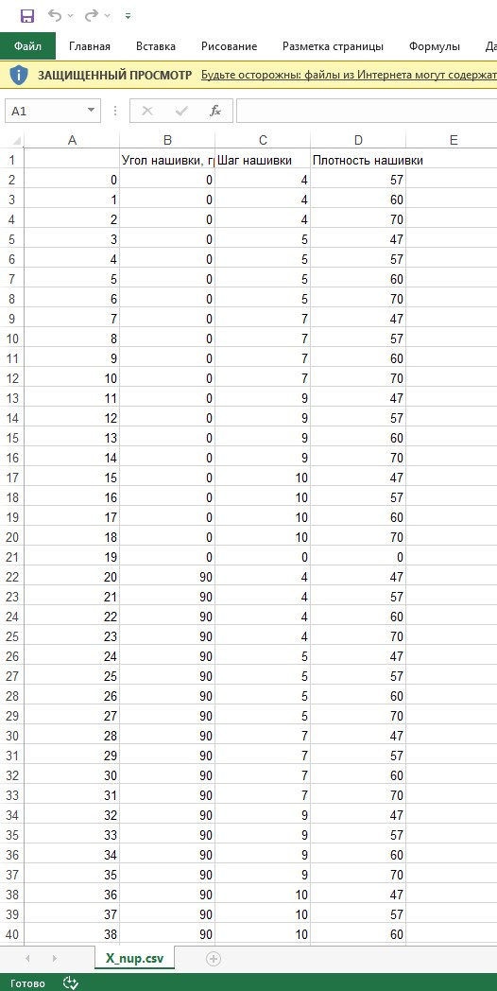
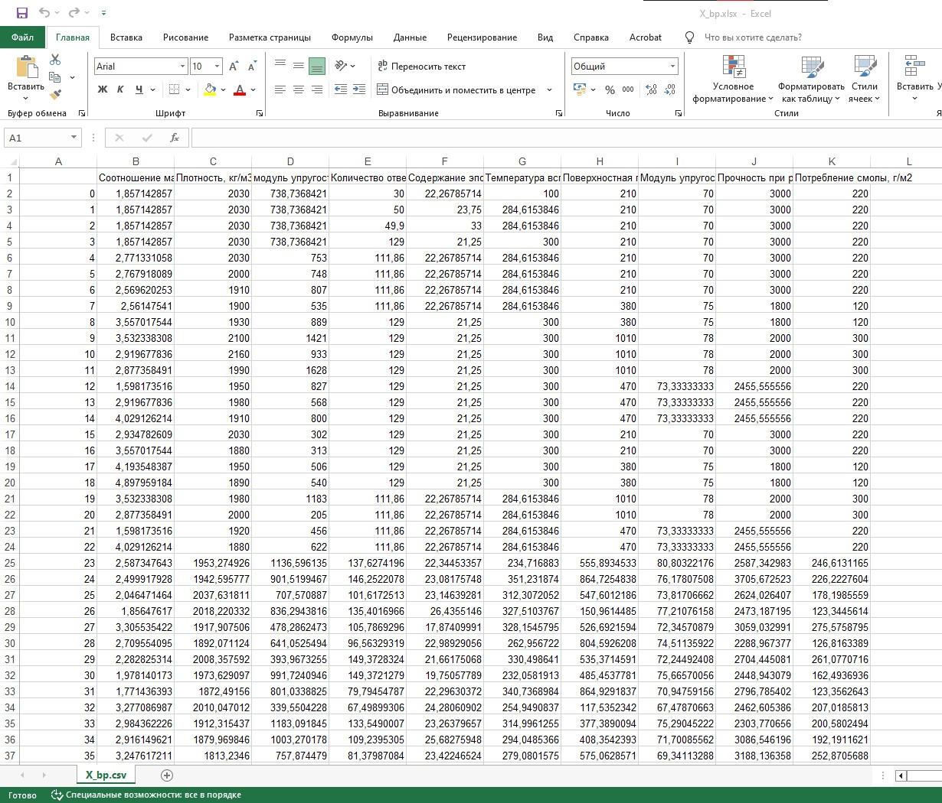
Постановка задачи
Загрузка файлов
Описание задачи

Slide 4
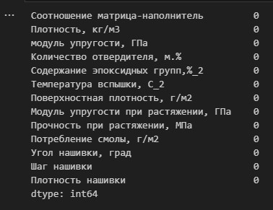
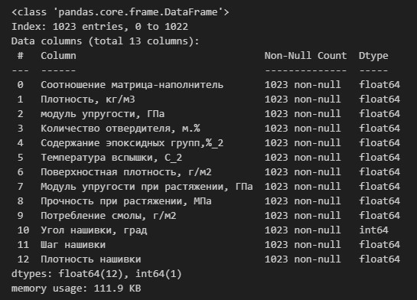
Первичная характеристика
Количество пропусков
Тип данных

Slide 5
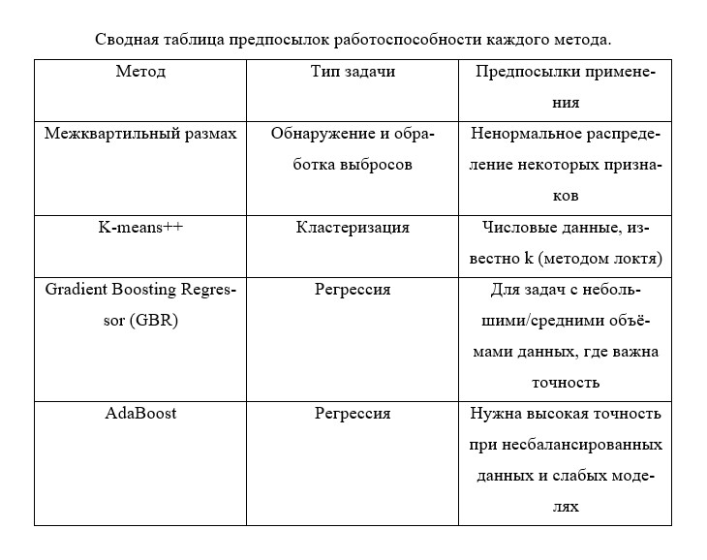
Используемые методы
IQR
K-means++
Gradient Boosting Regressor
AdaBoost Regressor

Slide 6
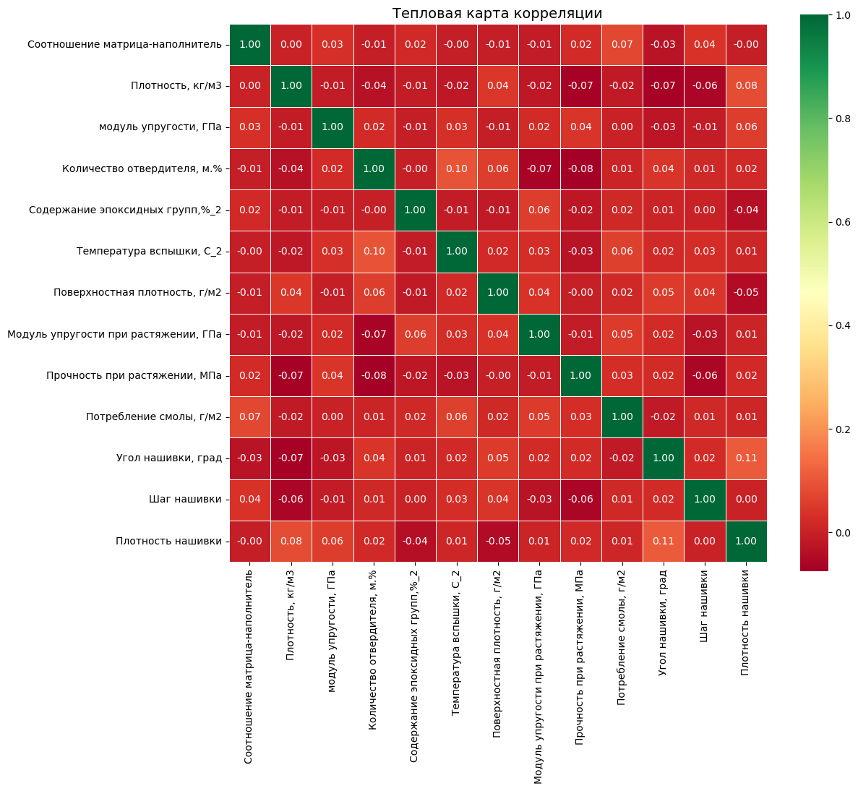
Разведочный анализ
Тепловая карта корреляции

Slide 7
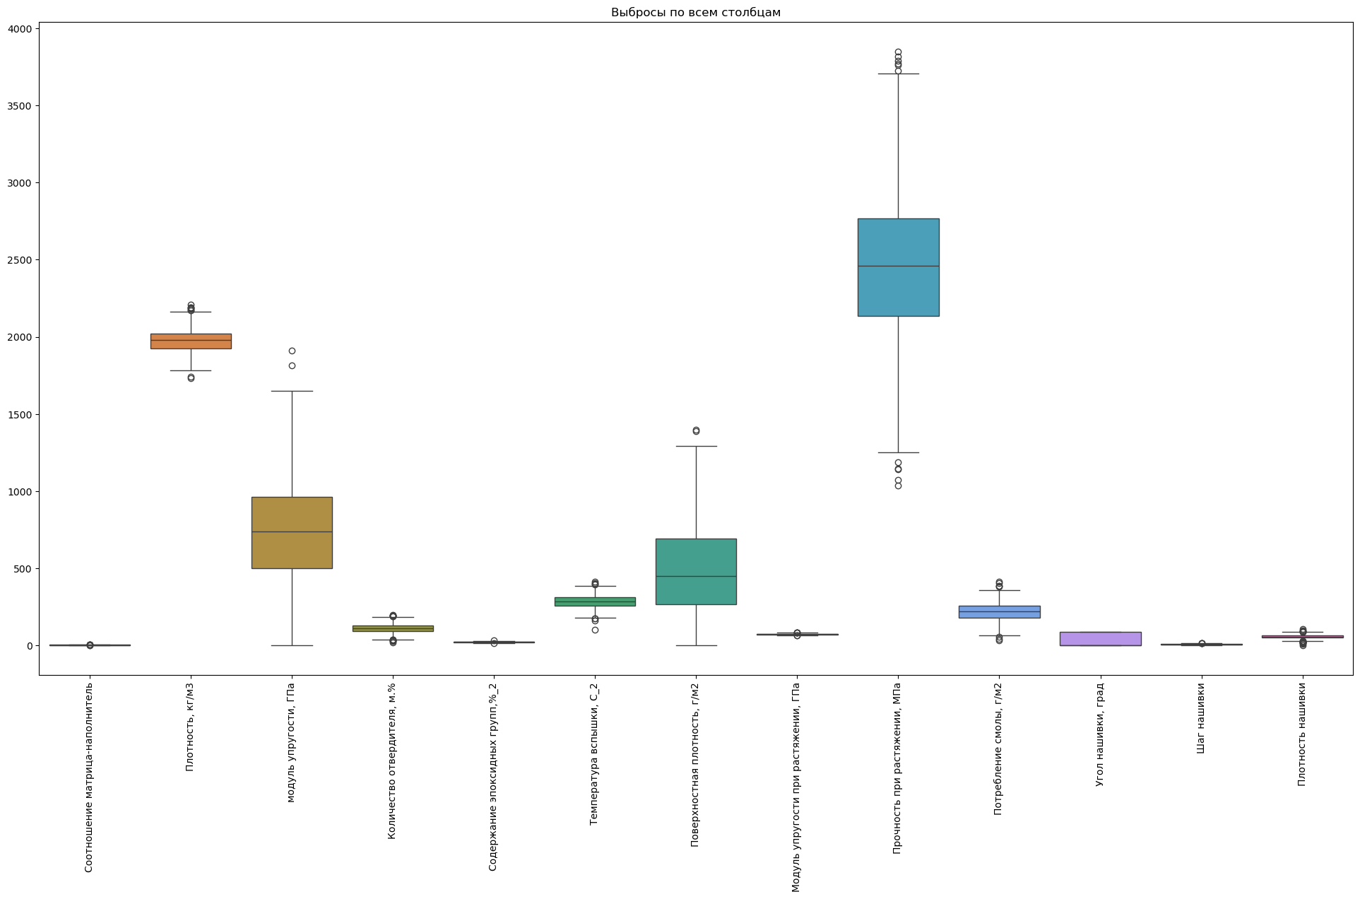
Разведочный анализ
Обработка выбросов

Slide 8
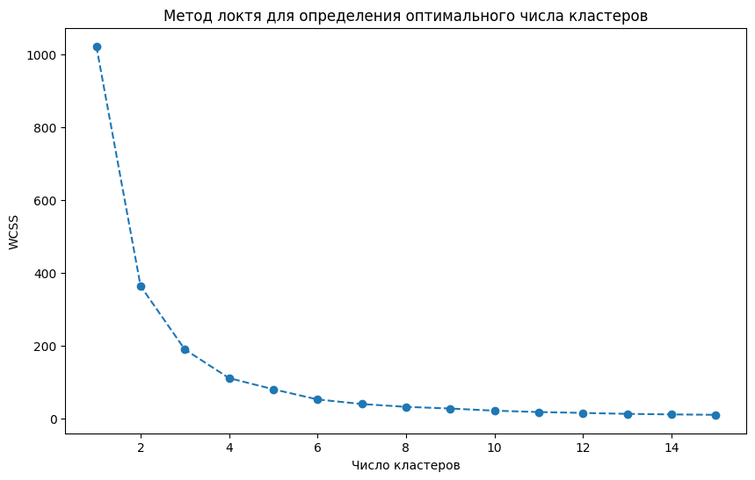
Разведочный анализ
Определение оптимального
количества кластеров
(метод локтя)

Slide 9
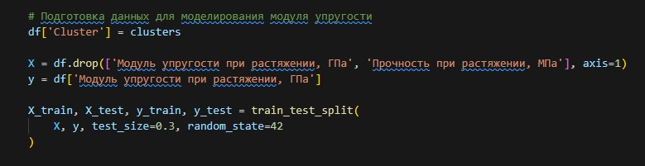
Разработка и обучение модели
Подготовка данных для обучения
Разделение выборки

Slide 10
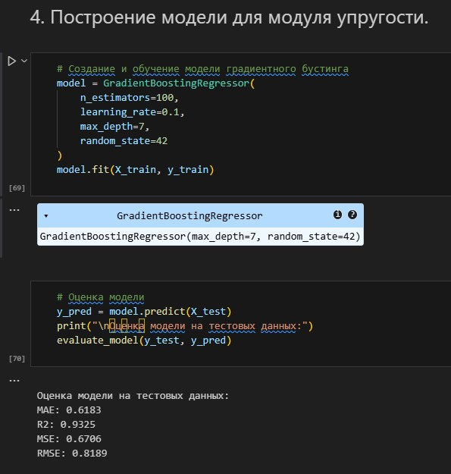
Разработка и обучение модели
Обучение модели 1

Slide 11
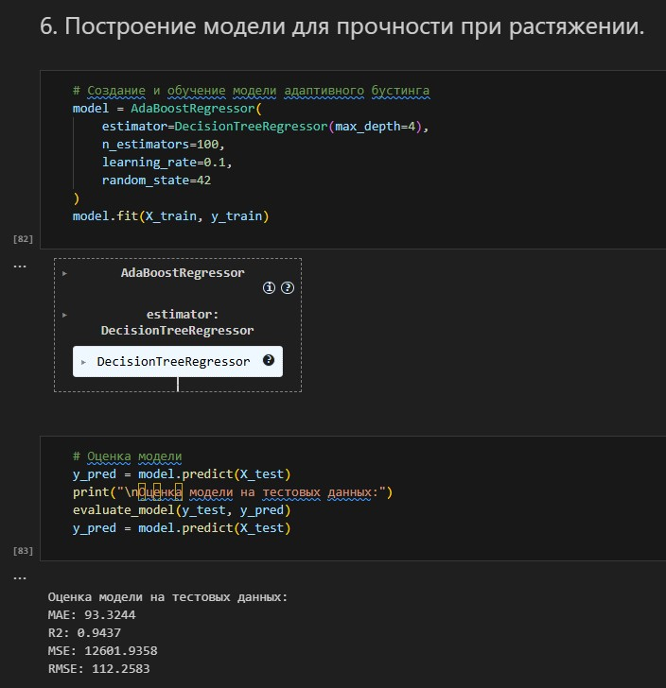
Разработка и обучение модели
Обучение модели 2

Slide 12
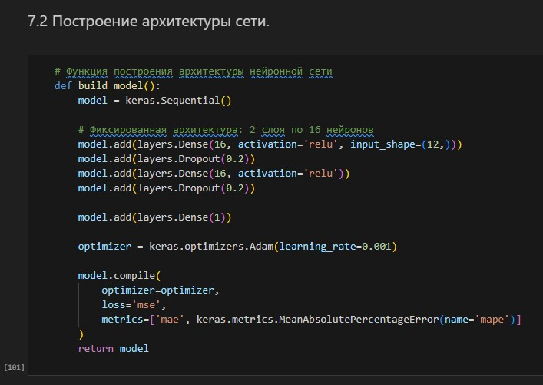
Нейронная сеть
Архитектура
нейронной сети

Slide 13
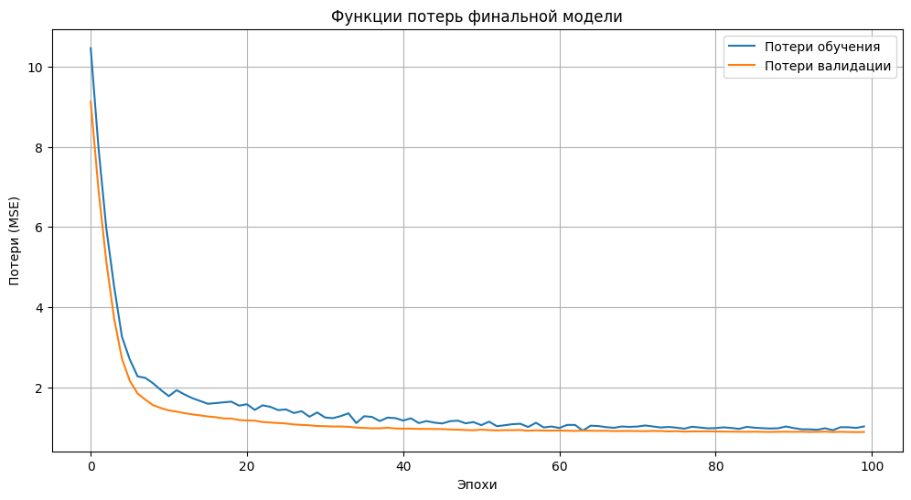
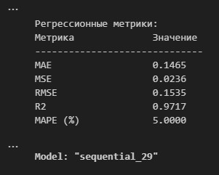
Нейронная сеть
Функции потерь
и метрики

Slide 14
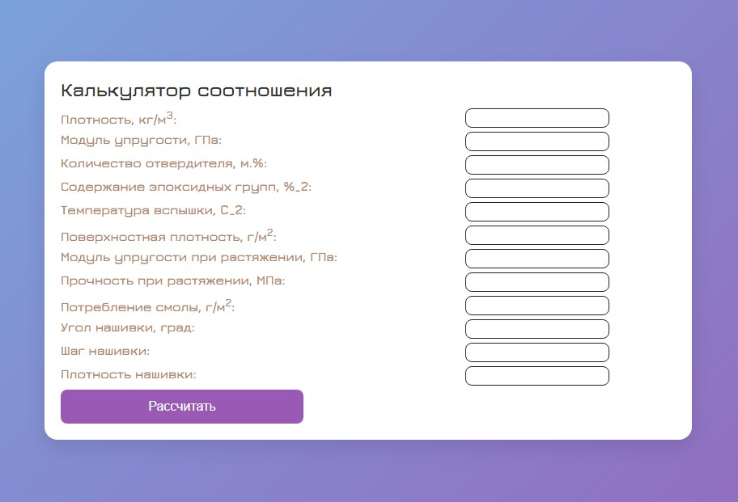
Приложение
Функционал

